Slide 1





TRIP

Slide 2



TRIP
04
기능 구현 및 시연
프로젝트 개요
01
05
1차 프로젝트 소감
프로젝트 계획
02
NoSQL
06
사이트 및 DB설계
03
07
Elastic Search

Slide 3




01. 프로젝트 개요
CHAPTER 01
프로젝트 개요

Slide 4

기획 의도
코로나19 조치와 백신 접종으로 인해
코로나19 감염자 수와 사망률 감소
국내외에서 여행의 수요 회복
수요에 따른 여행 정보와 위치정보 공유
여행 루트까지 만들 수 있는 플랫폼 제작

Slide 5
사이트 설명
국내 여행 전 유명 여행지를 알고 싶을 때
여행지별 다른 사람의 리뷰나 주변 맛집 등의 정보를 알고 싶을 때
여행지를 찾아보면서 지도 어플과 번갈아가며 보기 귀찮을 때
내가 가고 싶은 여행지의 동선을 확인하고 싶을 때

Slide 6

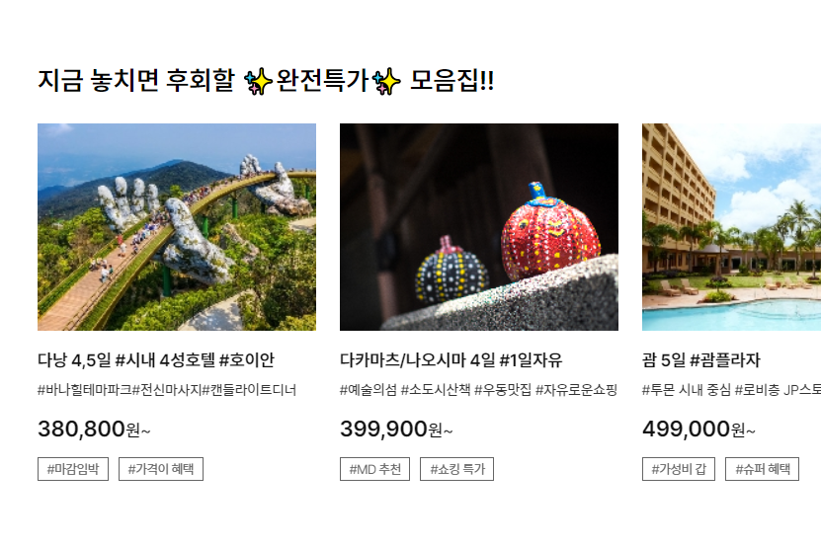
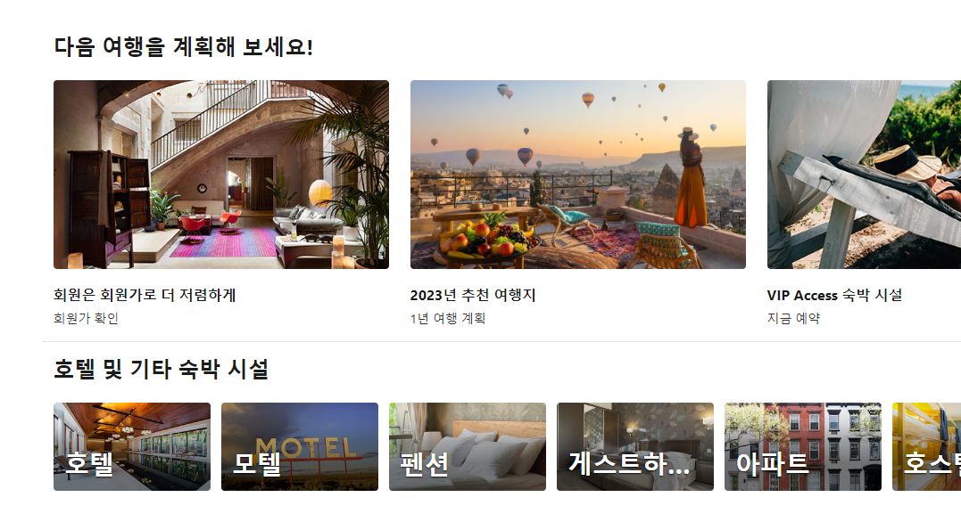
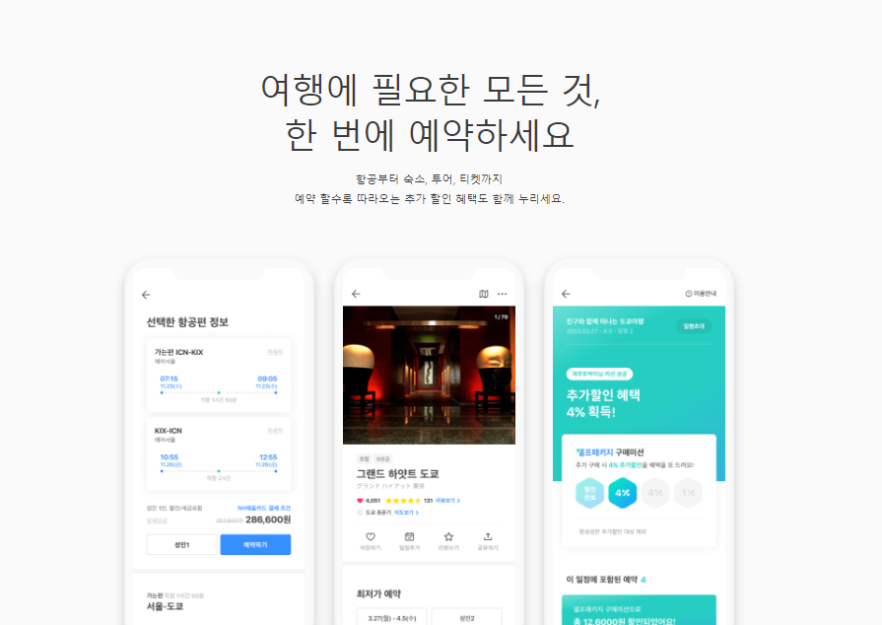
벤치마킹
하나투어
https://www.hanatour.com/
호텔스닷컴
https://kr.hotels.com/
TRIPLE
https://triple.guide/intro/

Slide 7



개발 환경

Slide 8
02. 프로젝트 계획
CHAPTER 02
프로젝트 계획

Slide 9




역할 분담
김선기
신선미
양경민
카카오 맵 api 연동
검색기능
세부디자인
카카오 맵 api 연동
PW 찾기, 회원 메일 전송
UI디자인
로그인, 회원 가입 및 관리 기능
즐겨찾기 및 페이징 기능 구현
코드 취합 및 배포, 디버깅
진영웅
최윤아
최현준
관리자 및 사용자 CRUD
좋아요 및 리뷰 기능
UI디자인 및 DB 데이터 관리
관리자 및 사용자 CRUD
좋아요, 리뷰, 파일 업로드 기능
UI디자인 및 DB데이터 관리
로그인, 회원 가입 및 관리 기능
메인 및 세부 페이지 디자인
즐겨찾기 구현

Slide 10




제작 일정
01
02
03
04
4/21~4/23
CRUD 기능구현
로그인 기능구현
4/24~4/25
카카오맵 API 연동
4/26~4/27
리뷰 작성 기능
파일 업로드 기능
4/28~4/30
좋아요 기능
UI, 스타일 선정
08
07
06
05
5/10
완성
5/6~5/10
각 페이지 디자인 완성
디버깅
5/4~5/5
페이징 기능
검색 기능
5/1~5/4
비밀번호 찾기 기능
즐겨찾기 기능

Slide 11
03. 사이트 및 DB설계
CHAPTER 03
사이트 구성

Slide 12
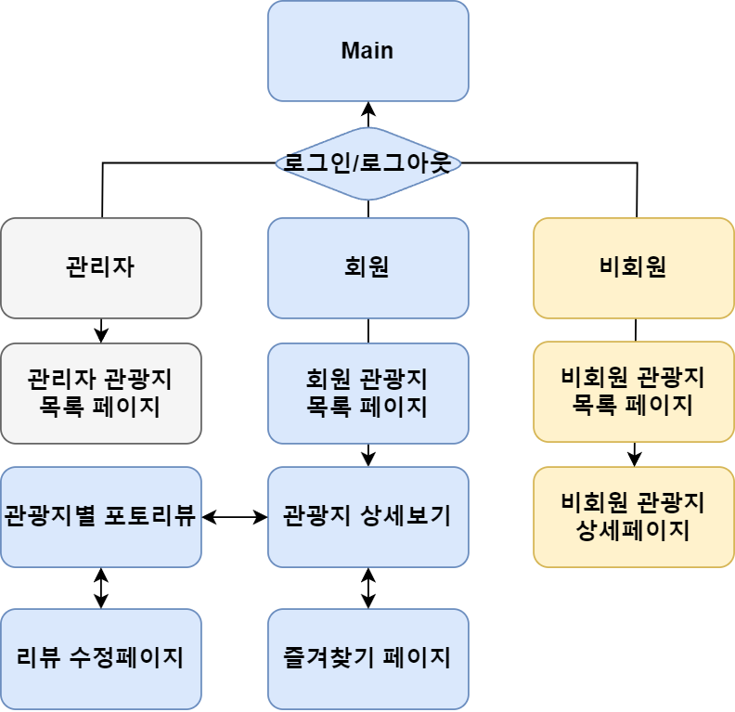
사이트 설계

Slide 13
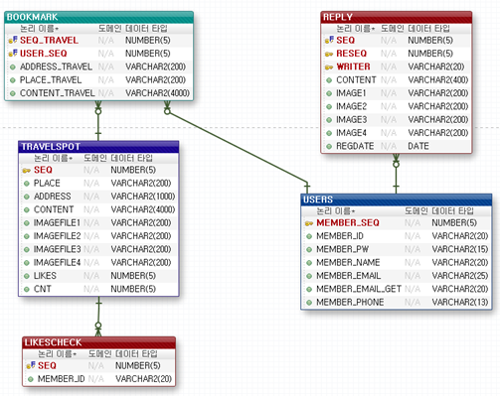
DB 설계

Slide 14
04. 기능 구현 및 시연
CHAPTER 04
기능 구현 및 시연

Slide 15





기능 구현
회원가입 및 로그인
(회원 권한에 따른 이용 기능 제한)
추천수, 조회수 순에 따른
여행지 정렬과 관리
API를 활용한 다양하고
효과적인 지도 서비스
선호하는 여행지에 좋아요 기능과 즐겨찾기 기능
효과적인 정보수집과 계획 수립

Slide 16
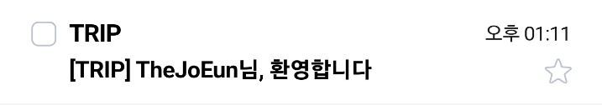
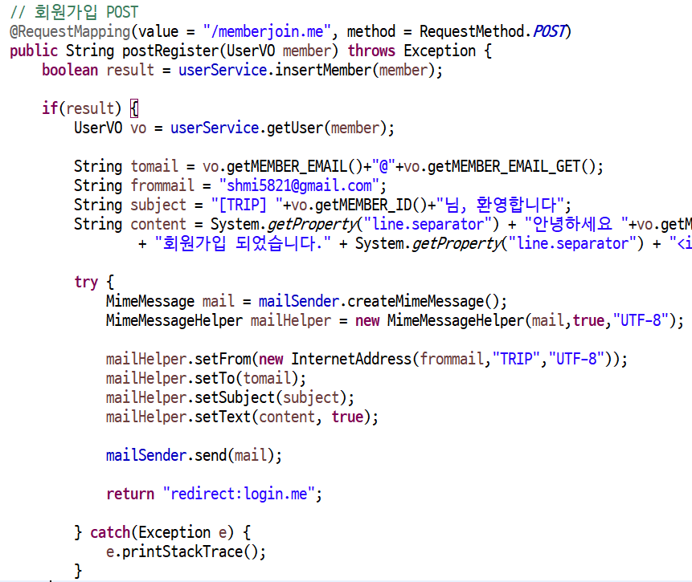
가입환영 e-mail 기능
CHECK-POINT
1. 회원 가입시 회원정보가 DB업데이트
되면서 e-mail을 작성하는지
2. e-mail내용에 회원이 입력한 정보를
맞게 출력하는지

Slide 17
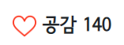
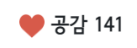
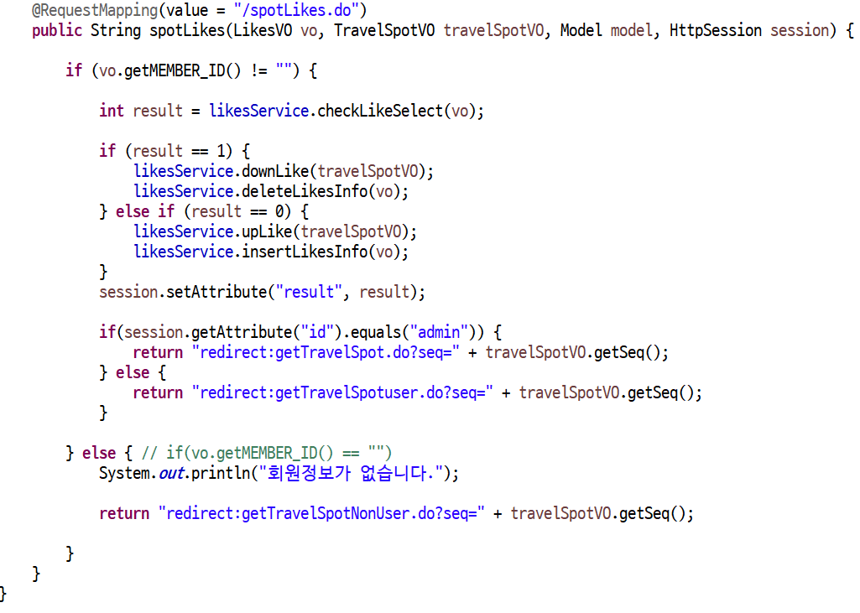
좋아요 기능
CHECK-POINT
1. 좋아요 버튼이 눌렸을 때, 이미지 토글
2. 나의 좋아요가 0인 글에 1이 올라가는지
3. 좋아요가 1인 글에 0이 되는지
4. 전체 회원이 좋아요를 누른 수를
카운터하여 출력되는지

Slide 18
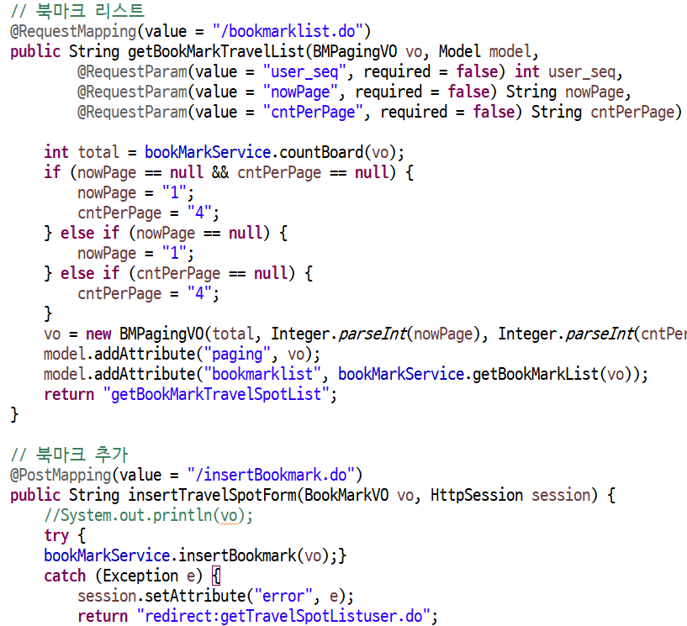
즐겨찾기 기능
CHECK-POINT
1. 즐겨찾기 버튼을 눌렀을 때,
회원별 즐겨찾기 목록이 완성이되는지
2. 즐겨찾기한 글이 지워졌을 때,
DB에서 즐겨찾기 목록이 지워지는지

Slide 19
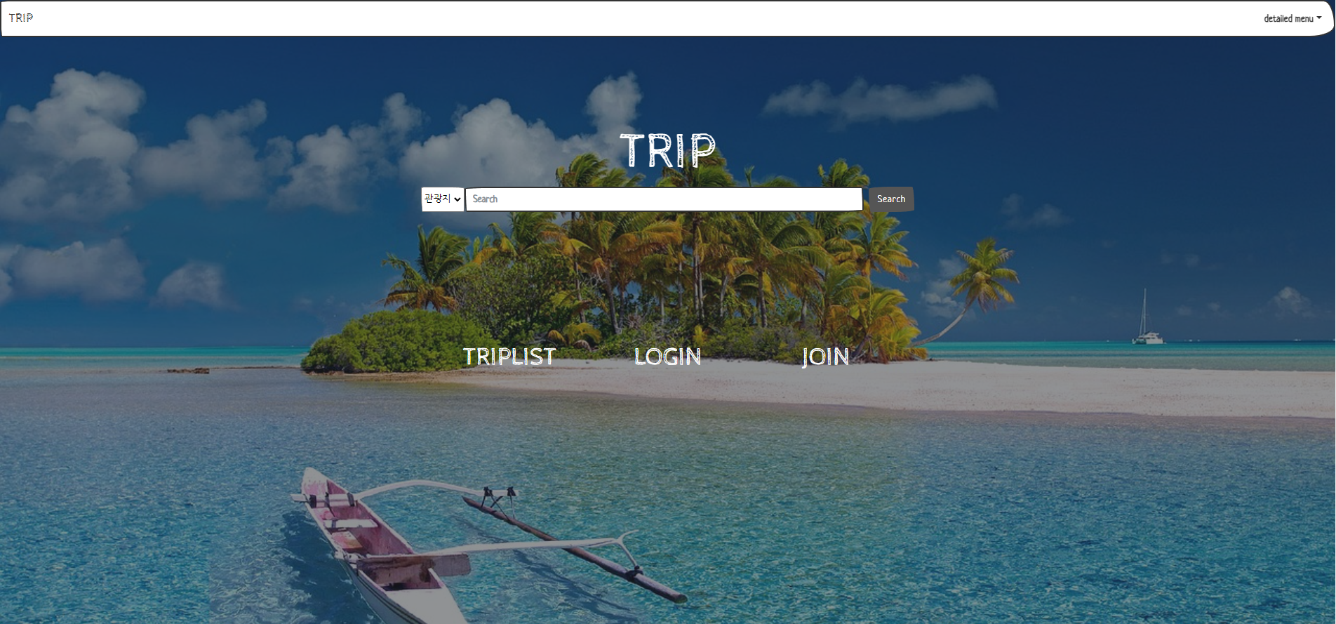
시연

Slide 20
05. 프로젝트 소감
CHAPTER 05
프로젝트 소감

Slide 21




프로젝트 소감
김선기
이번 프로젝트를 진행하면서, 혼자 작업하는 것보다 팀원들과 협력하여 각자 맡은 기능을 수행하는 것이 효율적임을 깨닫게 되었습니다. 이러한 협력 과정에서 서로의 아이디어를 공유하고, 문제를 해결하는 과정에서 팀워크의 중요성을 느꼈습니다. 또한, 프로젝트에서 API를 연동하는 작업을 수행하면서, 새로운 기술을 배우는 경험을 했습니다. 이를 토대로 앞으로는 오픈 소스를 더욱 효과적으로 활용할 수 있을 것이라 기대됩니다. 프로젝트를 통해 많은 것을 배우고 경험할 수 있어서 좋았습니다.
신선미
주제와 팀원이 정해진지도 얼마 되지 않은 것 같은데 어느덧 3주가 흘렀다는 게 꿈만 같았습니다. 프로젝트를 시작한다고 했을 때는 기간 내에 잘 할 수 있을지 걱정이 됐는데 팀원들 모두 열심히 참여해서 예상보다 빨리 기능 구현이 되었고, 그 덕에 ui구성과 디버깅을 할 시간이 생겨서 보기에 부족하지 않게 마무리할 수 있었던 것 같습니다. 처음 해보는 api 연동이라 초반에 정보를 찾는데에 시간이 오래 걸렸다는 아쉬움이 남지만 후엔 내가 할 수 있는 것을 찾아 구현해보고, 안되면 팀원과 함께 해결해보며 팀 프로젝트의 재미를 느꼈고, 내용을 더 깊이 이해하여 많이 배울 수 있는 시간이였습니다.

Slide 22




프로젝트 소감
진영웅
처음 해보는 프로젝트에서 비전공자 임에도 조장의 역할까지 맡아야 해서 부담이 있었지만, 걱정과 달리 업무배분이나 프로젝트 진행중에 많은 요구사항들을 들어주고, 불평하나 없이 팀프로젝트를 끝낸 팀원분들께 감사합니다. 구현이 안된 것들은 팀원끼리 물어보면서 피드백 하는 과정이 저에게 매우 큰 성장을 해주었습니다. 부족한 것들은 서로 채워주고 하나씩 찾아가면서 프로젝트를 해낸 것에 개인역량 성장에 있어서 큰 도움이 된 것 같습니다.
최윤아
프로젝트를 시작할 때는 처음 진행하는 프로젝트였기 때문에 막막한 마음이 앞섰던 것 같습니다. 하지만 맡은 기능들을 스스로 완성해가면서 해낼 수 있다는 자신감을 얻을 수 있었습니다. 또한, 이전에 알지 못했던 기능들을 팀원들과 소통하며 성장하는 시간을 가질 수 있어 유익한 프로젝트 기간을 보낼 수 있었다고 생각합니다.

Slide 23



프로젝트 소감
최현준
첫 프로젝트라 긴장이 많이 되고 민폐이면 어쩌나 고민을 많이 했지만 팀원분들과 원활한 소통과 각자 자기부분을 확실히 하고 도움을 많이 받아서 정말 재밌고 새롭게 부족한점도 많고 시간도 부족했던 것 같지만 그에 맞춰 한다는 게 의미 있다 생각하고 실력향상에도 많은 도움이 되었던 것 같습니다.
양경민
팀원들과 함께 진행한 프로젝트는 처음이라서 많은 걱정을 했습니다. 하지만 어려운 문제가 발생을 때 서로 원활한 의사소통을 통해 문제를 해결할 수 있었습니다. 프로젝트를 진행하면서 부족한 부분이 많았고, 시간도 부족했지만, 팀원들과 함께 문제를 해결하면서 실력 향상에도 큰 도움이 되는 좋은 경험이었습니다.

Slide 24
TRIP

Slide 25
TRIP
04
기능 구현 및 시연
프로젝트 개요
01
05
1차 프로젝트 소감
프로젝트 계획
02
NoSQL
06
사이트 및 DB설계
03
07
Elastic Search

Slide 26
06. NoSQL
CHAPTER 06
Elastic Search

Slide 27
NoSQL(non SQL)
비 관계형 데이터 베이스 관리 시스템
대규모 데이터를 유연하게 처리할 수 있는 것이 장점
지연과 처리율이 우수함
아파치 카산드라(Apach Cassandra),
몽고디비(MongoDB),
엘라스틱서치(Elastic Search)

Slide 28
ElasticSearch
- 데이터 수집
- 데이터 분석
- 유사도 측정
- 자연어 처리
- 검색 시스템
- 인공지능 연동 등등..

Slide 29
구현 기능
1. 검색 로그 저장
2. 검색 자동 완성
3. 여행지 추천

Slide 30


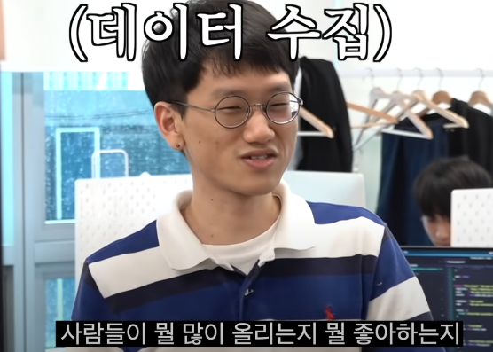
벤치마킹

Slide 31

개발 환경

Slide 32
역할 분담
김선기
신선미
양경민
로그스태시 연동, 필터
인덱스작성
여행지 추천기능
로그스태시 연동
로그저장
데이터분석
로그스태시연동
자동완성기능
기능merge
진영웅
최윤아
최현준
로그스태시 연동, 필터
인덱스작성
여행지 추천기능, 추천기능 UI
로그스태시연동
로그저장
데이터분석, 그래프생성
로그스태시 연동
자동완성기능
인덱스작성

Slide 33
제작 일정
01
02
03
8/3~8/7
Logstash 연동
Kibana 설정
8/8~8/11
검색 로그 저장
기능 구현
8/8~8/10
검색 자동 완성
기능 구현
06
05
04
8/16
디버깅 및 완성
8/14
자동완성 및 추천시스템
UI제작
8/8~8/11
여행지 추천 시스템
기능 구현

Slide 34
07. ElasticSearch
CHAPTER 06
Elastic Search

Slide 35
Logstash-DB연동
ojdbc6 - logstash 연결
conf 파일생성
input - filter - output 설정
인덱스 생성

Slide 36
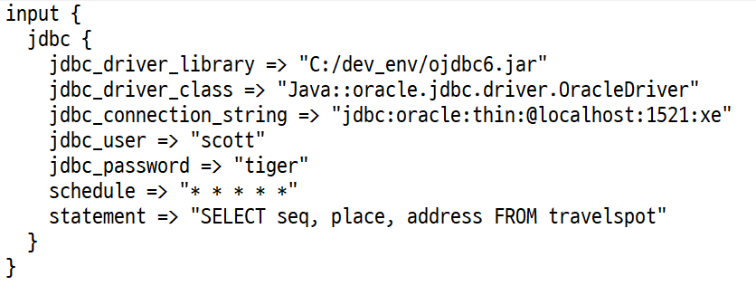
conf 생성 및 설정(input)
데이터베이스 정보입력
연동 주기설정(cron표현식)
엘라스틱과 연동할 쿼리문 작성

Slide 37
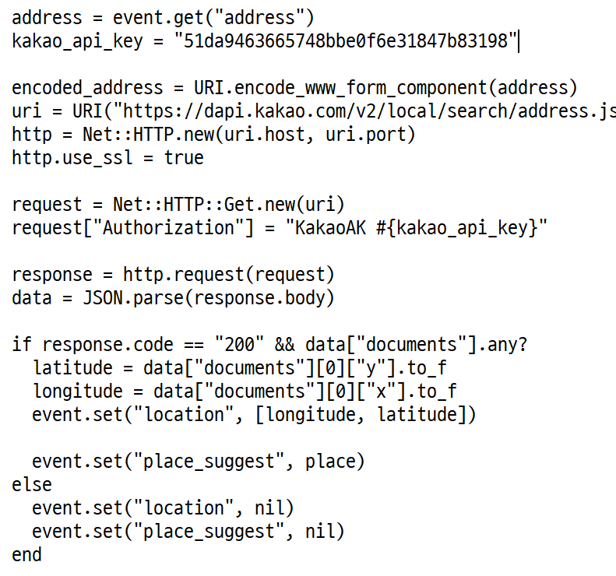
conf 생성 및 설정(filter)
카카오api 호출
주소를 위도 경도로 변환
자동완성기능 필드생성

Slide 38
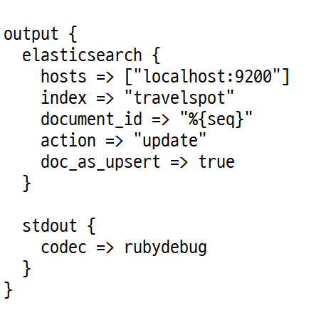
conf 생성 및 설정(output)
저장할 index설정
ID 필드값 설정

Slide 39
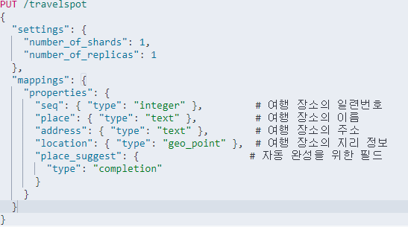
INDEX
인덱스 생성 및 매핑 설정
Travelspot 인덱스 생성

Slide 40
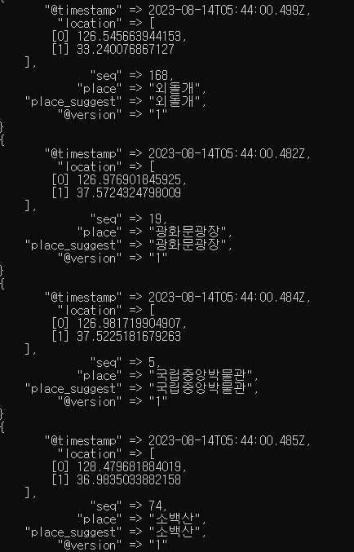
Logstash-DB 연동확인
seq 확인
위도/경도 확인
장소 이름 확인

Slide 41
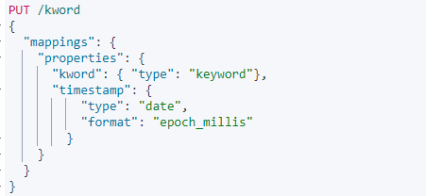
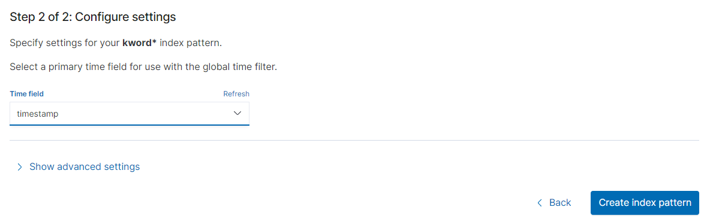
검색 로그 저장
< 키바나 셋팅 >
1. 검색 로그가 누적될 인덱스 생성
2. 인덱스 패턴 생성

Slide 42
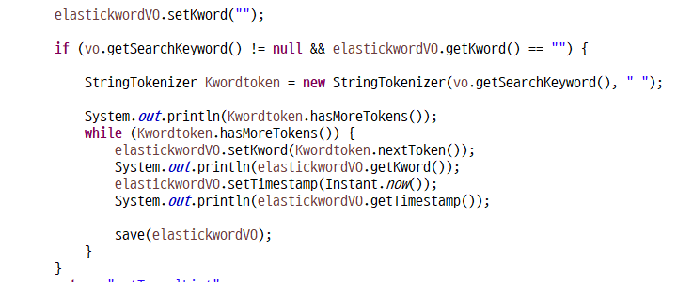
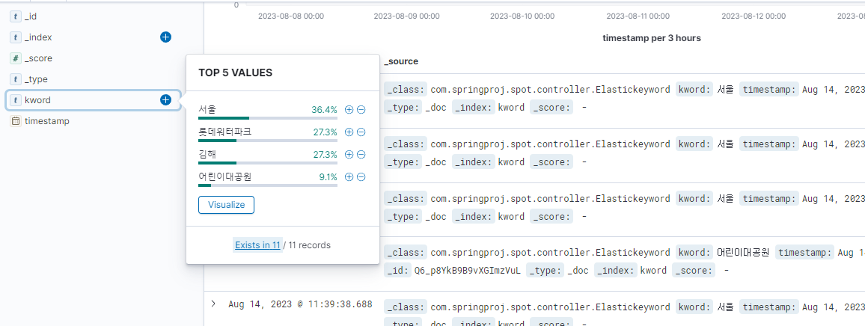
검색 로그 저장
< CHECK-POINT >
1. 회원/비회원이 키워드를 검색했을 때, 키바나에 데이터가 전달되는지
2. 전달된 데이터로 키바나에서
시각화로 활용할 수 있는지

Slide 43
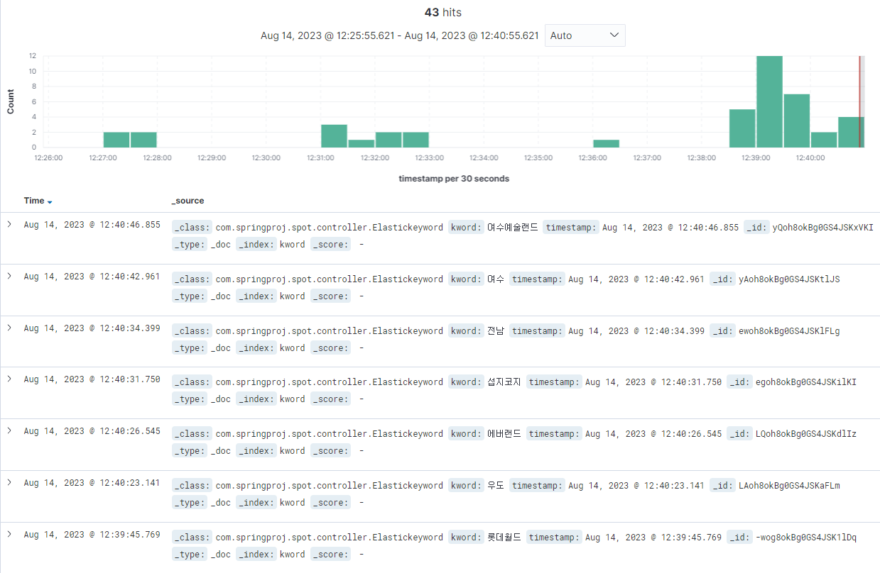
검색 로그 저장 확인
시계열 분석(분해 시계열)
- 추세요인
- 계절요인
- 순환요인
- 불규칙요인
연관분석(장바구니분석)

Slide 44
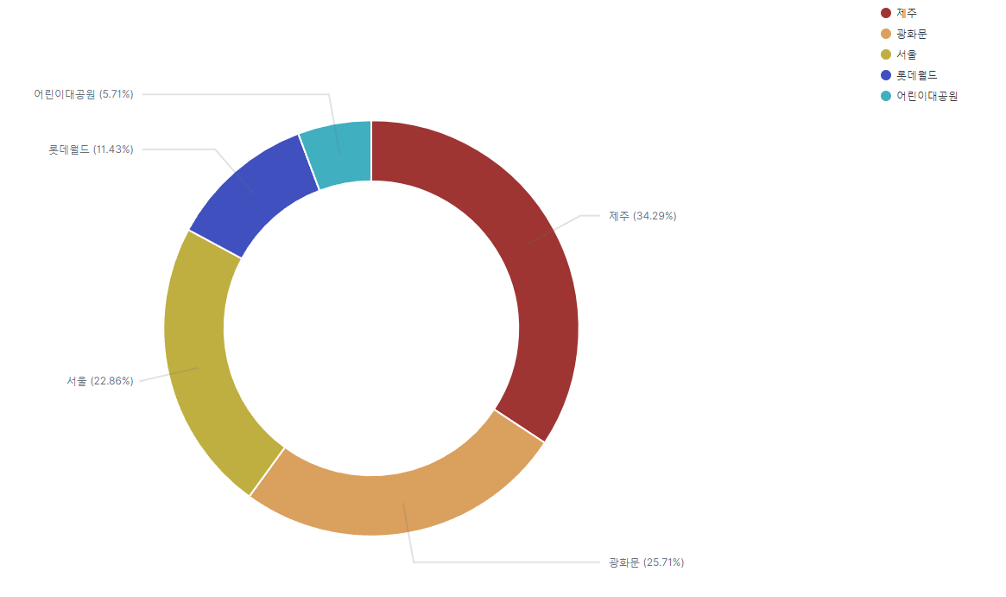
검색 로그 시각화

Slide 45
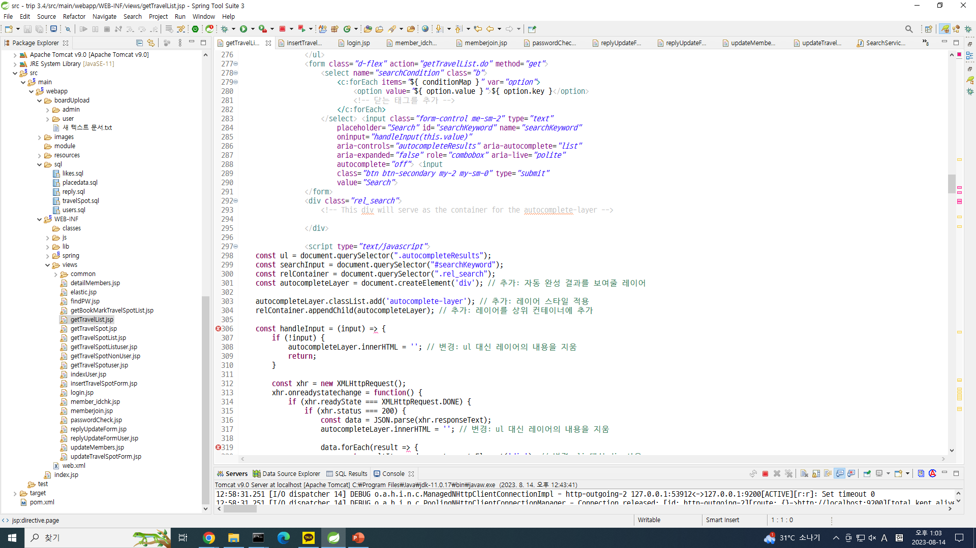
검색어 자동완성
CHECK-POINT
oninput="handleInput(this.value)":
사용자가 입력할 때마다 발생하는
이벤트(oninput)
2. 자동 완성 및 조합상자와 관련된
역할 및 상태 정의
3. autocomplete="off":
브라우저 기본 자동 완성 기능 비활성화

Slide 46
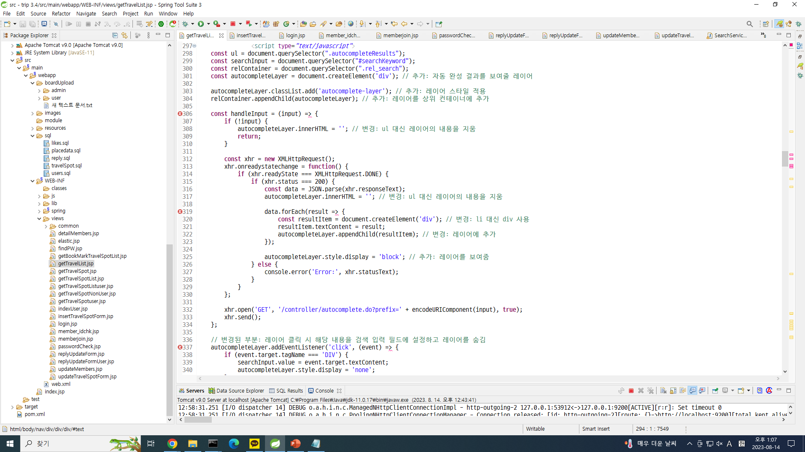
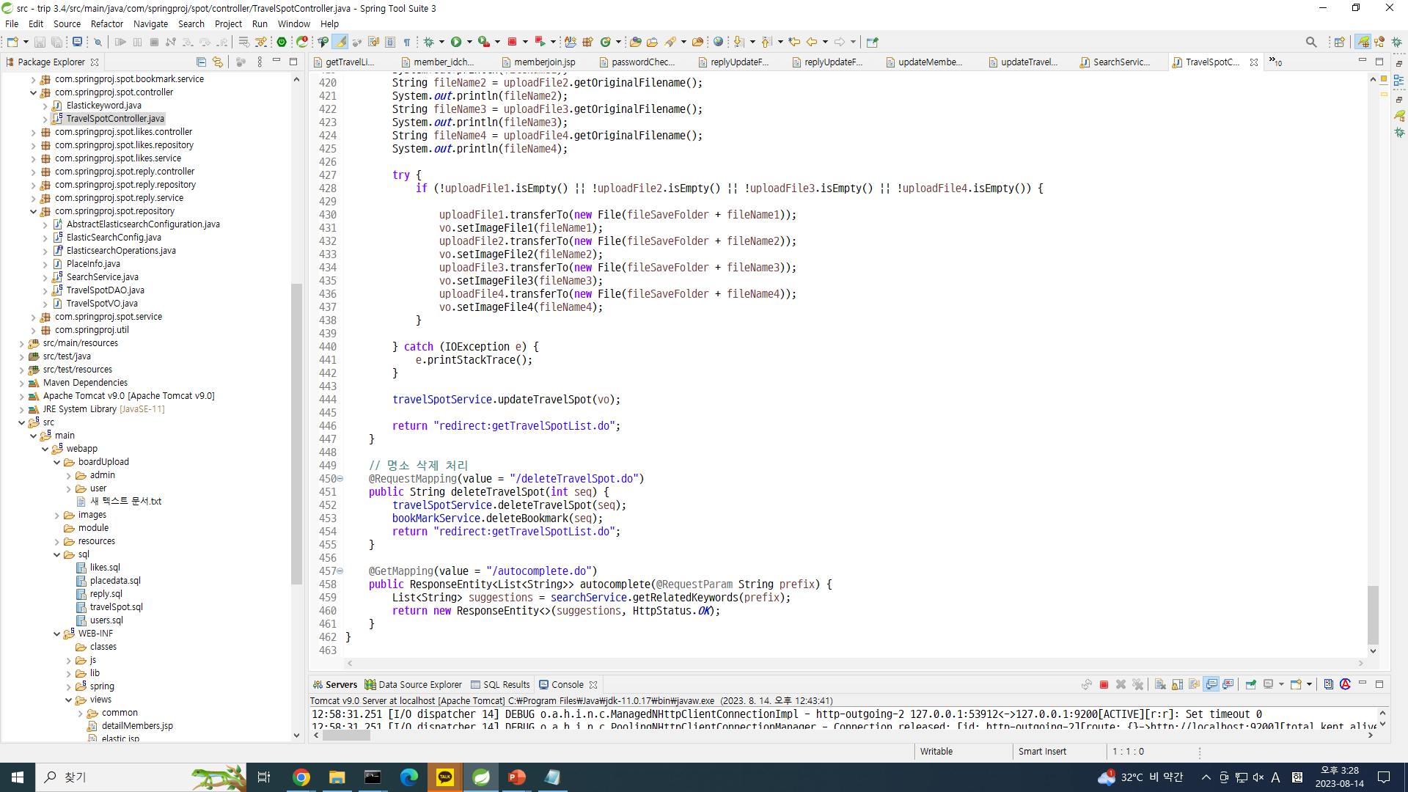
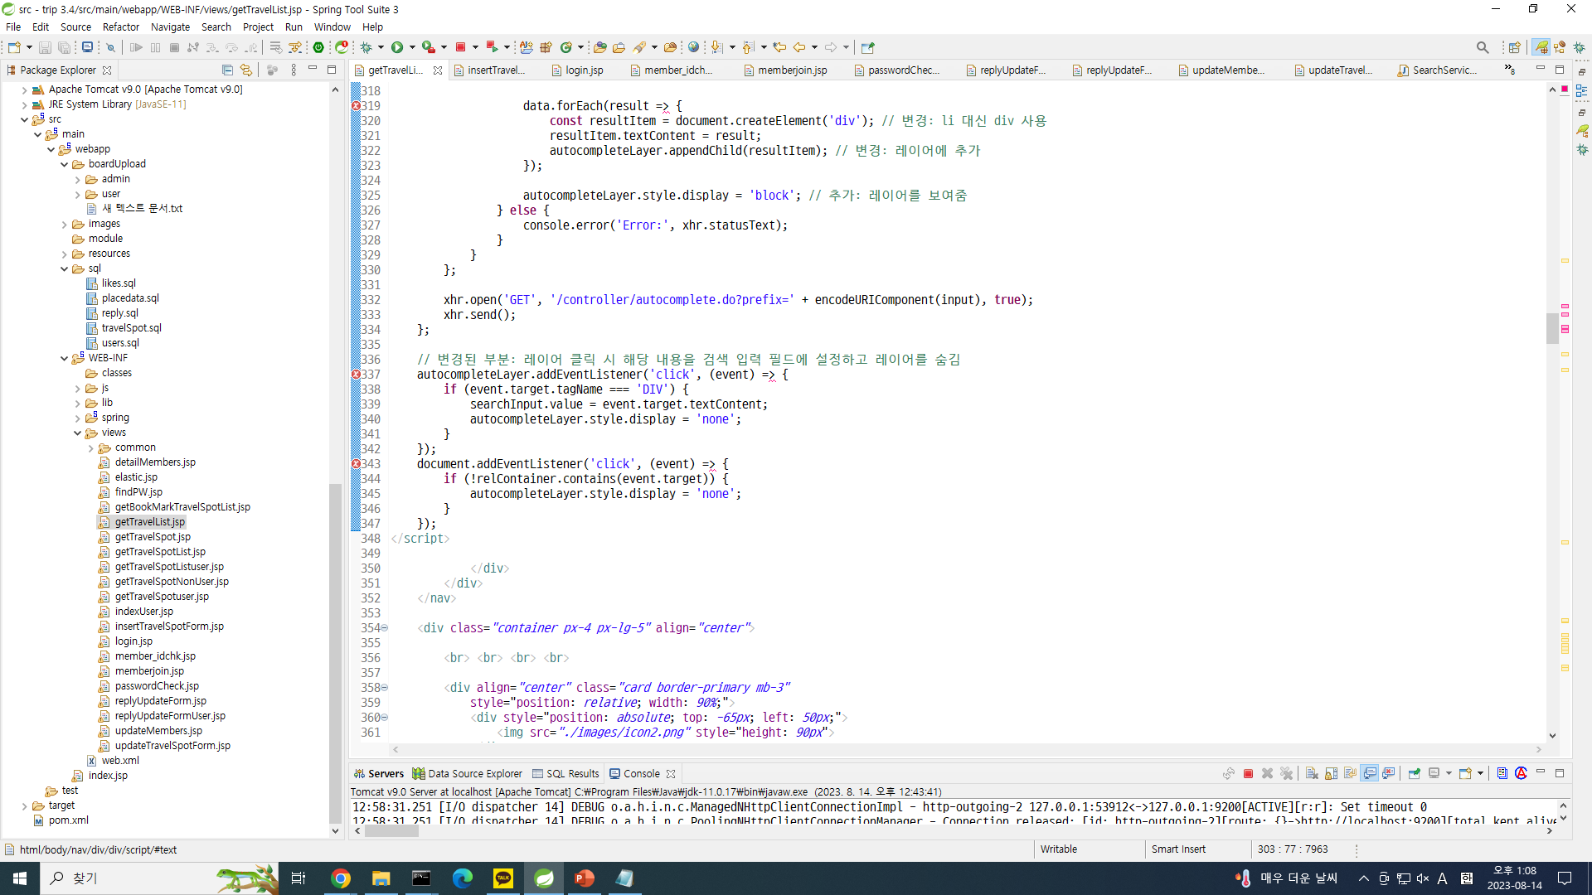
검색어 자동완성
CHECK-POINT
검색창안에 검색어가 입력되면 검색한 내용이 전달되어 자동완성을 실행
컨트롤러로 보내진 변수는 서비스단에서 자동완성을 실행

Slide 47
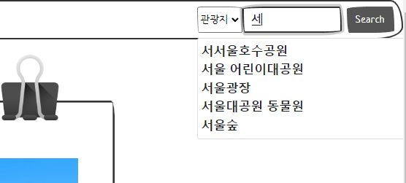
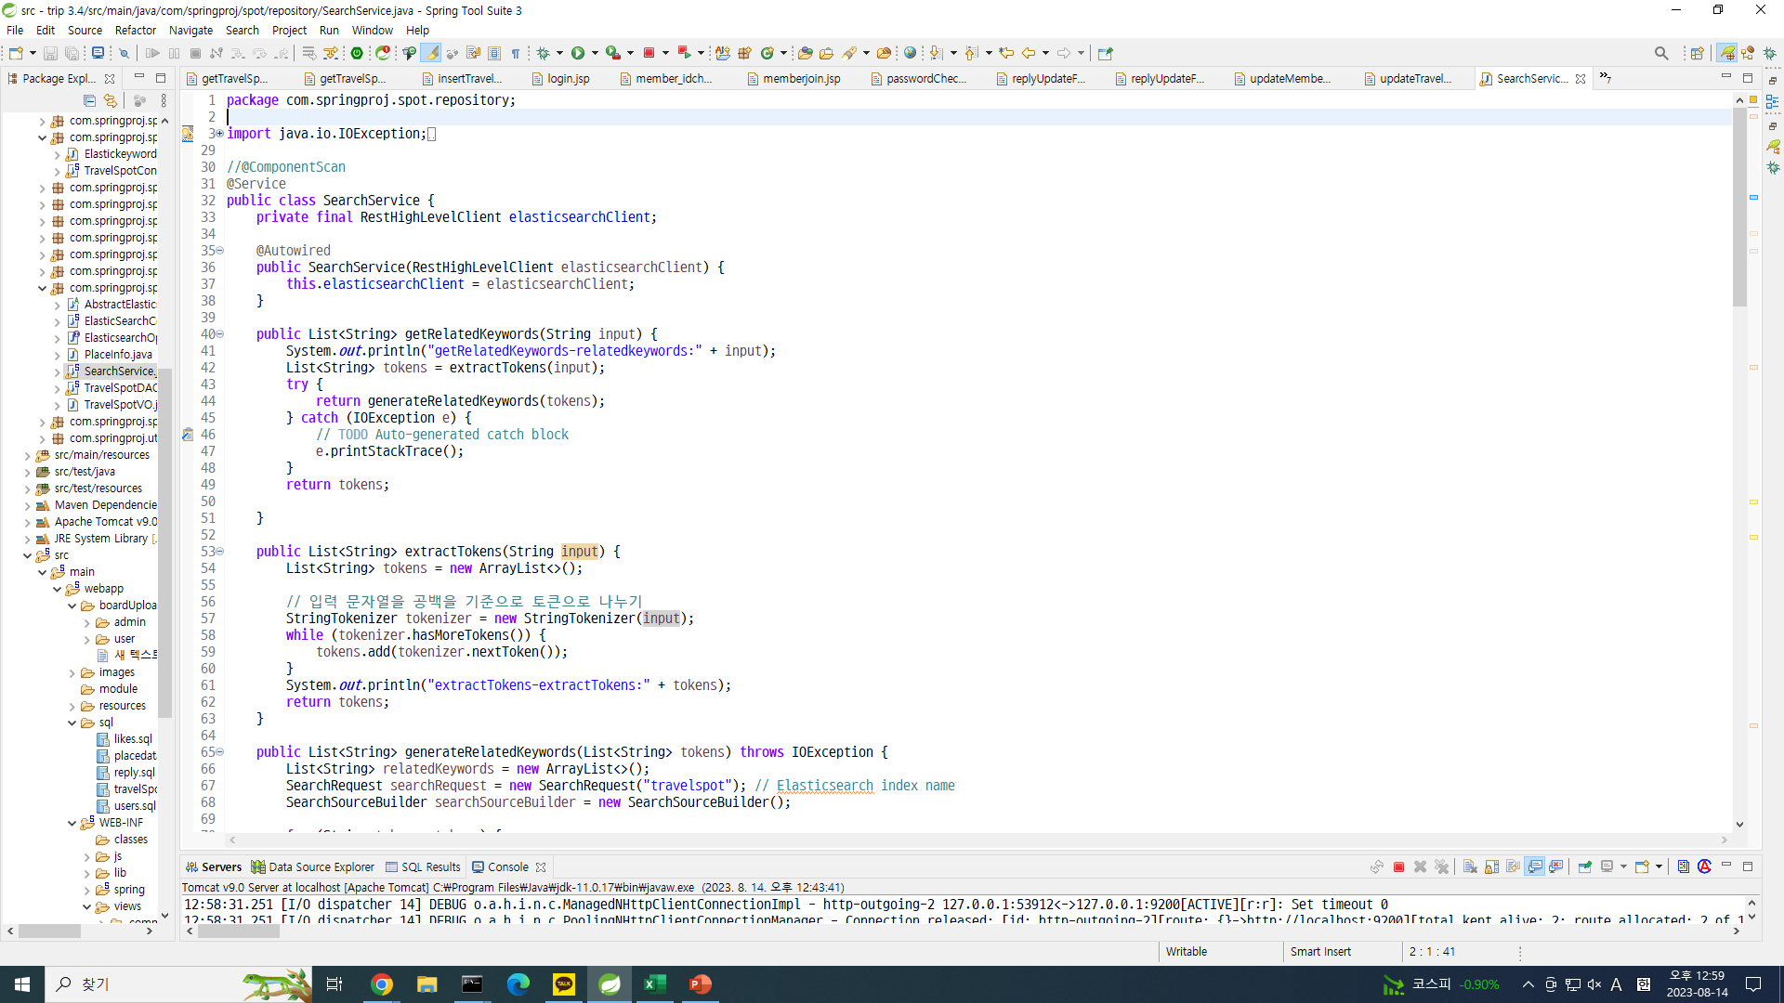
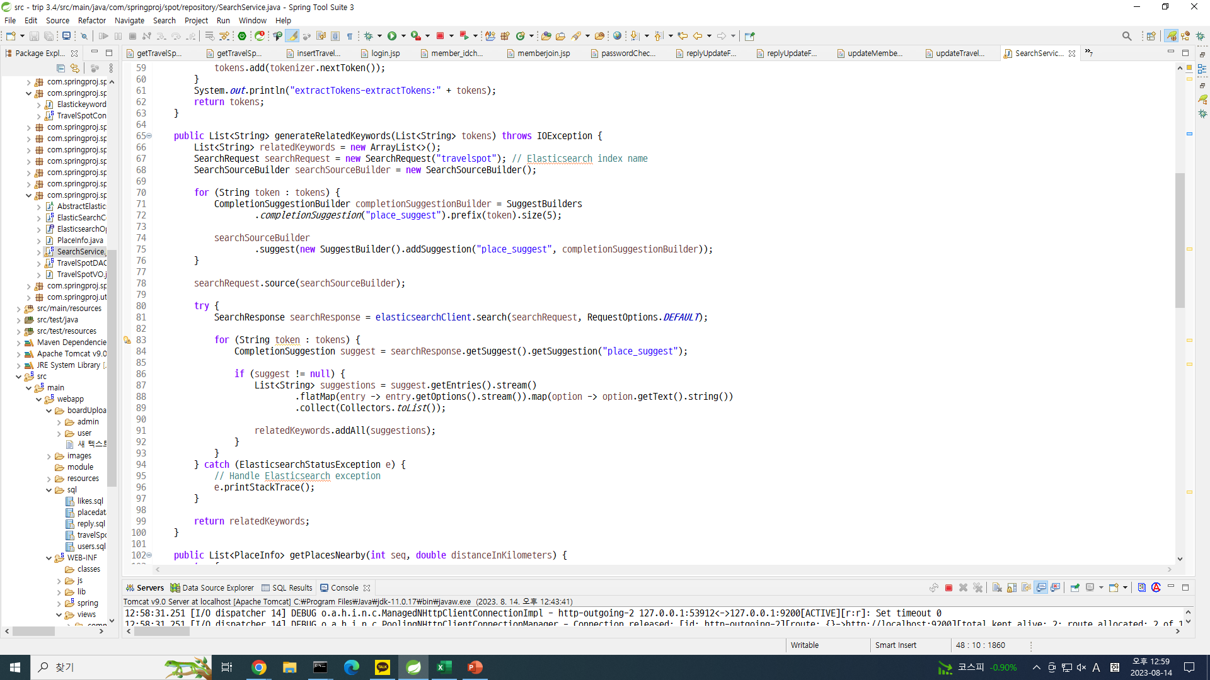
검색어 자동완성
CHECK-POINT
입력 받은 검색어를 공백을 기준으로 나누어 변수에 저장
저장한 데이터값을 generateRelatedKeywords로 넘겨 키바나에 저장된 데이터와 비교

Slide 48
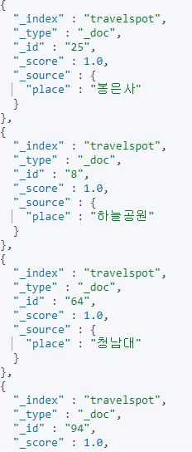
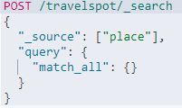
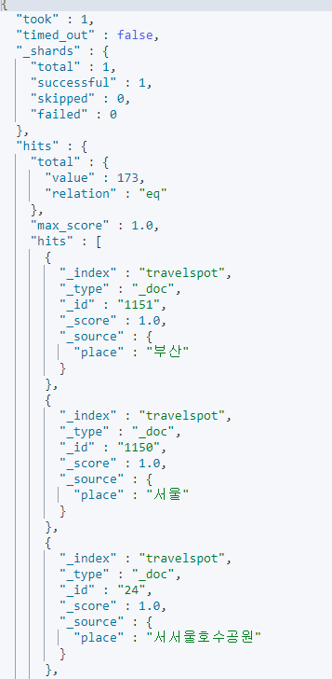
자동 완성 인덱스
인덱스에서 place만 검색

Slide 49
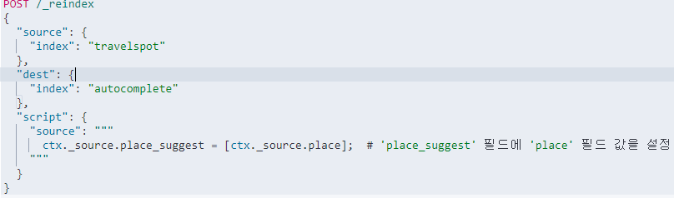
자동 완성 인덱스
기존 인덱스에서 'autocomplete' 인덱스로
데이터 복사 및 자동 완성을 위한 데이터 설정

Slide 50
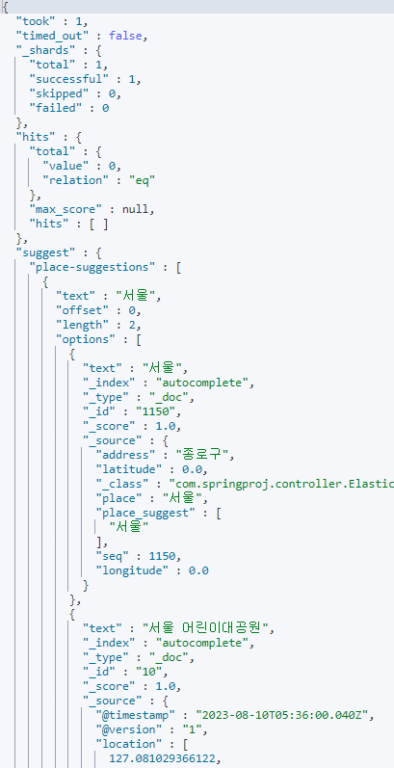
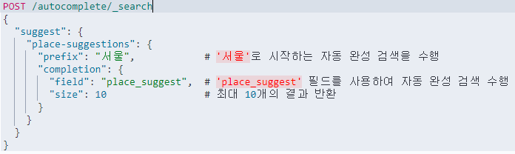
자동 완성 인덱스
'autocomplete' 인덱스에서
자동 완성 검색

Slide 51
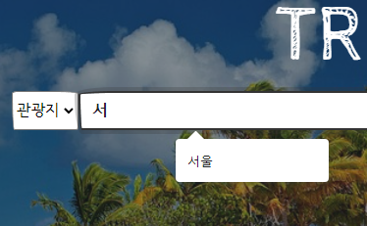
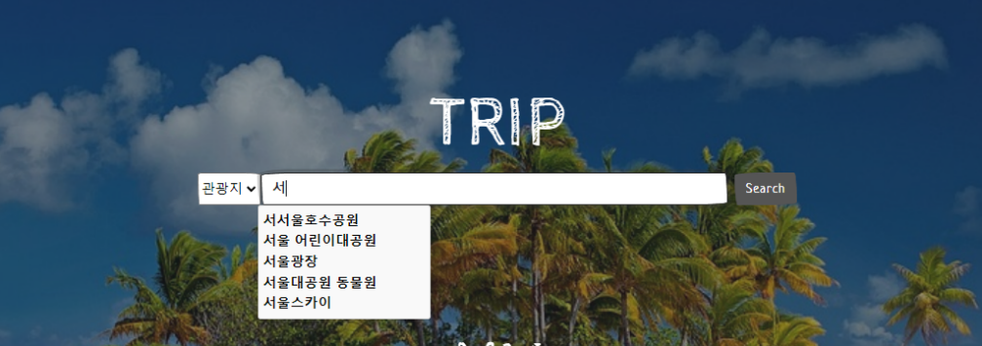
검색 자동 완성

Slide 52


여행지 추천 기능

Slide 53
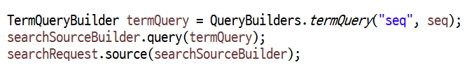
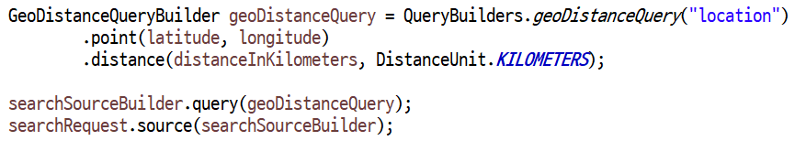
여행지 추천 기능
CHECK-POINT
1. 해당 글의 seq를 받아 seq값에 따른 검색결과가 잘 나오는지
2. 위도/경도값으로 반경을 검색하여 반경안에 있는 위치를 출력하는지

Slide 54
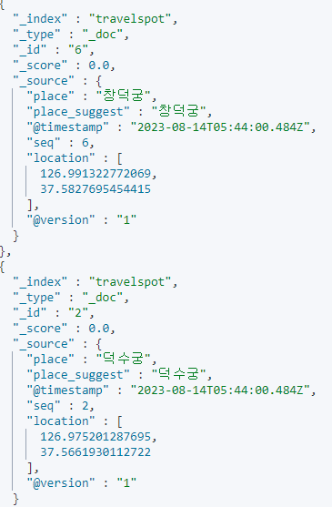
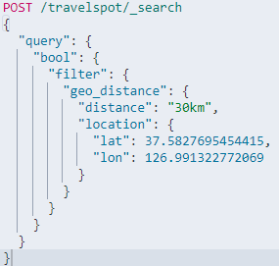
여행지 추천 기능

Slide 55
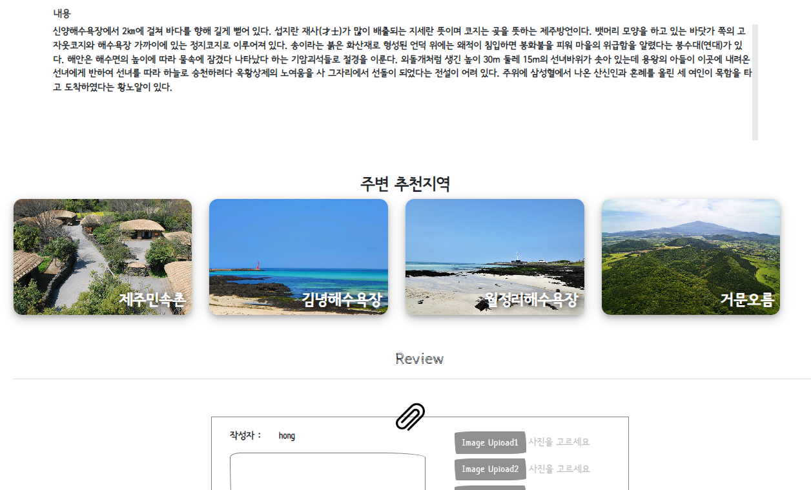
여행지 추천 기능

Slide 56
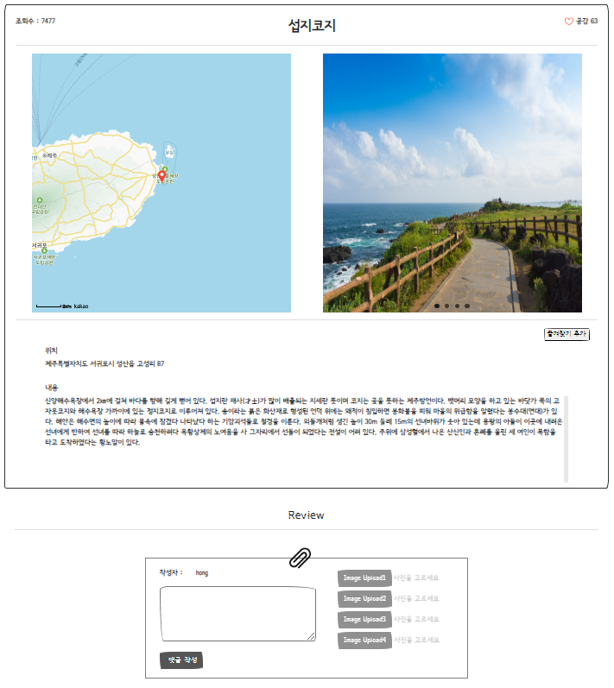
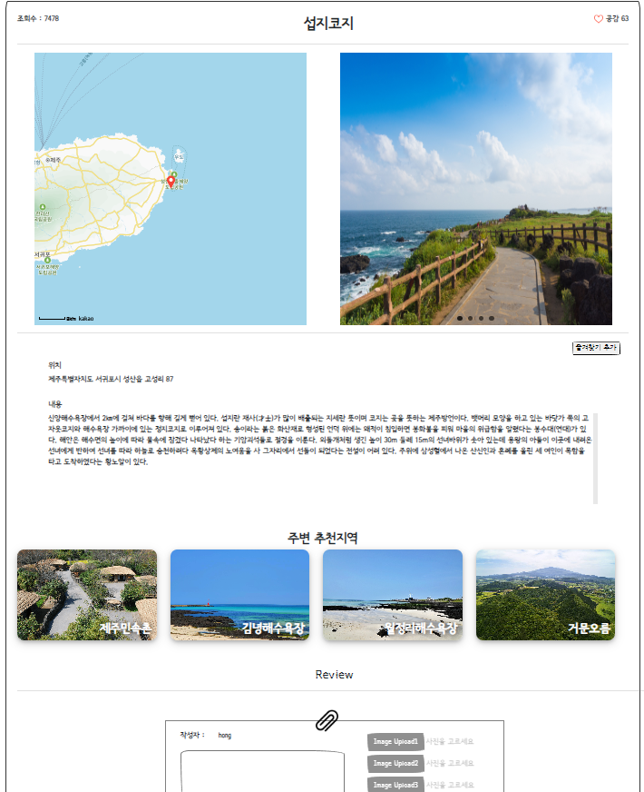
여행지 추천 기능

Slide 57

마치며..
개발자란..
상대방의 생각을 이해하고
똑같이 생각해내는 능력
그 생각을 코드로
구현시키는 능력

Slide 58
THANKS

